Slide 1

Разработка Android приложения “Онлайн переводчик”
Автор: Студент группы КЭ-402 Никитин Н. П.
Notes:
Здравствуйте, уважаемая коммисия, тема моей курсовой работы - разработка интернет-приложения на основе технологии блокчейн

Slide 2
Цель:
Разработать Android приложение для перевода слов на разных языках
Задачи:
Спроектировать приложение;
Реализовать спроектированное приложение;
Протестировать реализованное приложение.

Slide 3
Принцип работы
1. Распознавание текста - программа получает текст, который нужно перевести, и разбивает его на отдельные слова и фразы.
2. Анализ языка - программа определяет язык, на котором написан исходный текст.
3. Создание перевода - на основе специальных алгоритмов, моделей языка и базы данных переводчик создает перевод, используя схожесть слов и фраз на двух языках и правила грамматики и синтаксиса.
4. Вывод перевода - переведенный текст выводится на экран или в формате, который можно сохранить.

Slide 4
Достоинства
1. Быстрота и удобство - онлайн переводчик позволяет переводить тексты быстро и удобно, не требуя установки дополнительного ПО.
2. Доступность - онлайн переводчик позволяет переводить текст без подключения сети, но перед этим необходимо загрузить пакет языков
3. Расширенный функционал - онлайн переводчик позволяет переводить не только тексты, но и целые веб-страницы, электронные письма, а также имеют функции голосового перевода и распознавания речи.

Slide 5
Недостатки
1. Низкое качество перевода при работе со сложными текстами или учета контекста.
2. Недостаточная точность перевода при работе со сленгом, жаргоном или идиомами.
3.Невозможность учитывать нюансы языка и культурные особенности.
4. Ограничение в выборе языков доступных для перевода.

Slide 6
Реализация функции перевода текста
private void translateText() {
binding.Result.setText("Downloading Language...");
FirebaseTranslatorOptions options = new FirebaseTranslatorOptions.Builder()
.setSourceLanguage(fromLanguageCode)
.setTargetLanguage(toLanguageCode).build();
FirebaseTranslator translator = FirebaseNaturalLanguage.getInstance().getTranslator(options);
FirebaseModelDownloadConditions conditions = new FirebaseModelDownloadConditions.Builder().build();
translator.downloadModelIfNeeded(conditions).addOnSuccessListener(new OnSuccessListener<Void>() {
@Override
public void onSuccess(Void unused) {
binding.Result.setText("Translating...");
translator.translate(sourceText).addOnSuccessListener(new OnSuccessListener<String>() {
@Override
public void onSuccess(String s) {
binding.Result.setText(s);
}
}).addOnFailureListener(new OnFailureListener() {
@Override
public void onFailure(@NonNull Exception e) {
Toast.makeText(MainActivity.this, "fail to translate: " + e.getMessage(), Toast.LENGTH_SHORT).show();
}
});
}
}).addOnFailureListener(new OnFailureListener() {
@Override
public void onFailure(@NonNull Exception e) {
Toast.makeText(MainActivity.this, "fail to download Model: " + e.getMessage(), Toast.LENGTH_SHORT).show();
}
});

Slide 7
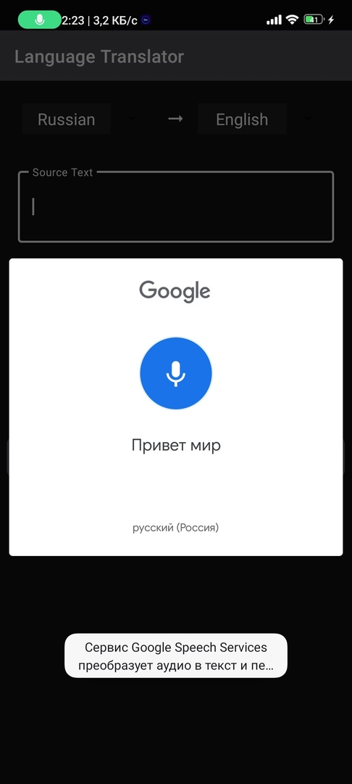
Голосовой ввод текста

Slide 8
Реализация функции проверки
private boolean checkSourceText() {
sourceText = "";
try {
sourceText = Objects.requireNonNull(binding.sourceText.getText()).toString().trim();
if (!sourceText.equals("")) {
return true;
}
} catch (Exception e) {
e.printStackTrace();
}
Toast.makeText(MainActivity.this, "Please enter text", Toast.LENGTH_SHORT).show();
return false;
}
private boolean checkFromLanguage() {
if (fromLanguageCode == 0) {
Toast.makeText(this, "Please select languages", Toast.LENGTH_SHORT).show();
return false;
}
return true;
}
private boolean checkToLanguage() {
if (toLanguageCode == 0) {
Toast.makeText(this, "Please select languages", Toast.LENGTH_SHORT).show();
return false;
}
return true;
}

Slide 9
Реализация функции голосового ввода
public void onClick(View v) { if (checkSourceText() && checkFromLanguage() && checkToLanguage()) { binding.sourceText.setText(sourceText); binding.sourceText.setSelection(sourceText.length()); translateText(); } } }); binding.inputMic.setOnClickListener(new View.OnClickListener() { @Override public void onClick(View v) { Intent intent = new Intent(RecognizerIntent.ACTION_RECOGNIZE_SPEECH); intent.putExtra(RecognizerIntent.EXTRA_LANGUAGE_MODEL, RecognizerIntent.LANGUAGE_MODEL_FREE_FORM); intent.putExtra(RecognizerIntent.EXTRA_LANGUAGE, Locale.getDefault()); intent.putExtra(RecognizerIntent.EXTRA_PROMPT, "Speak to convert into text"); try { startActivityForResult(intent, MIC_REQUEST_CODE); } catch (Exception e) { e.printStackTrace(); Toast.makeText(MainActivity.this, "" + e.getMessage(), Toast.LENGTH_SHORT).show(); } } }); }

Slide 10
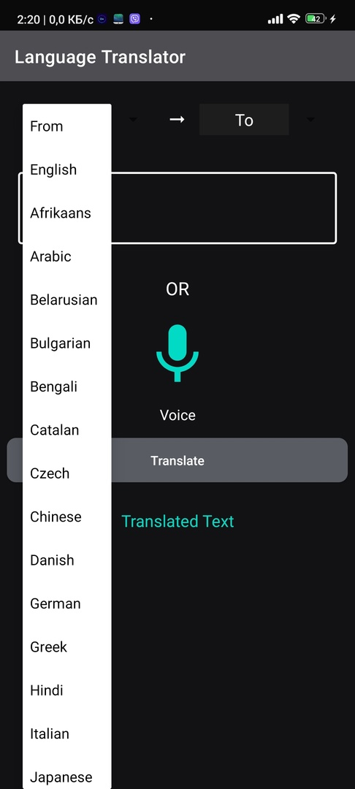
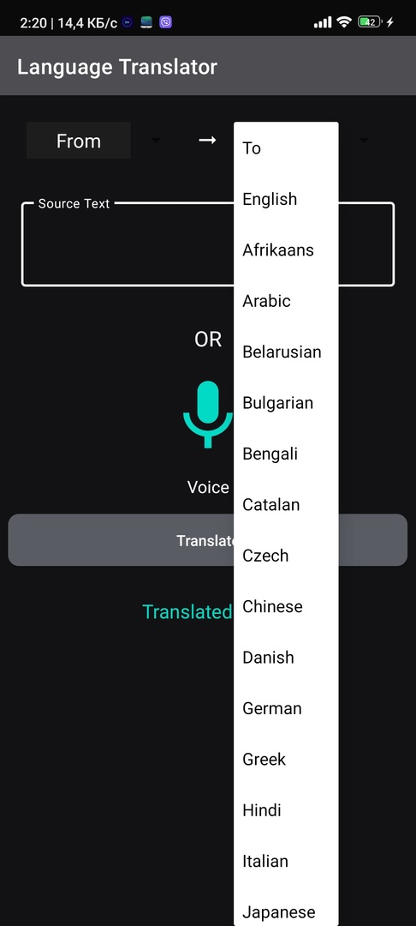
Вывод столбца языков

Slide 11
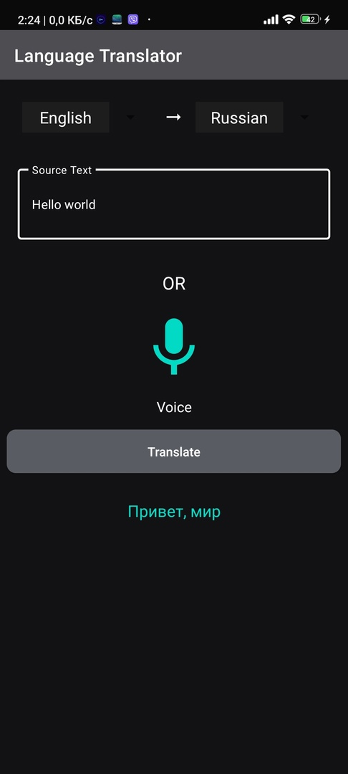
Вывод переведенного текста

Slide 12
РЕЗУЛЬТАТЫ РАБОТЫ
Разработан онлайн переводчик на платформе Android при помощи языка программирования Java. Тестирование переводчика пройдено успешно

